Slide 1



МОБИЛЬНОЕ ПРИЛОЖЕНИЕ «МЧС РОССИИ»
Notes:
1
Использовать на селекторных совещаниях за неделю

Slide 2
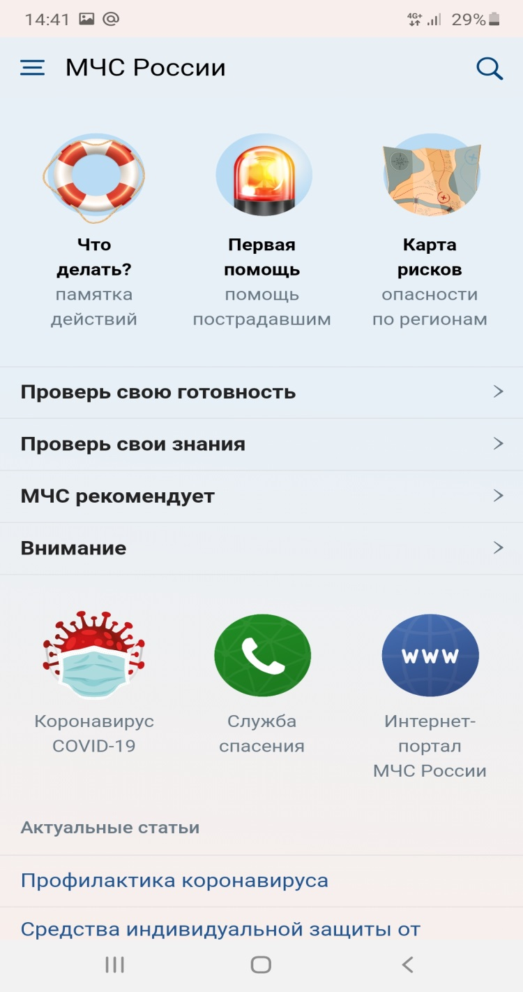
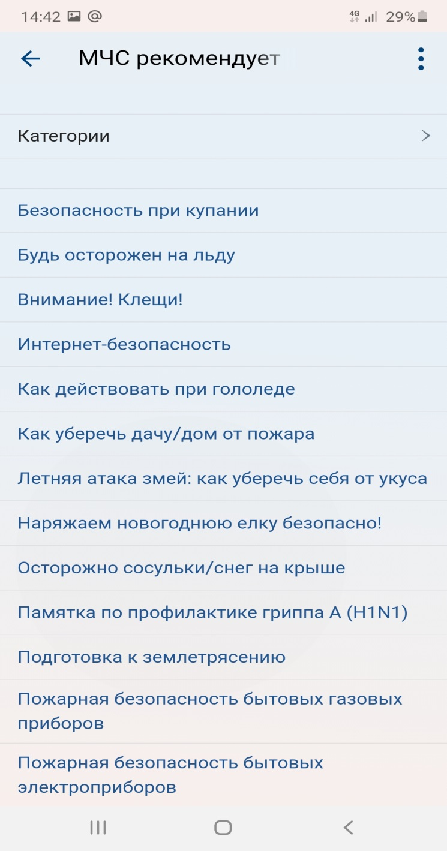
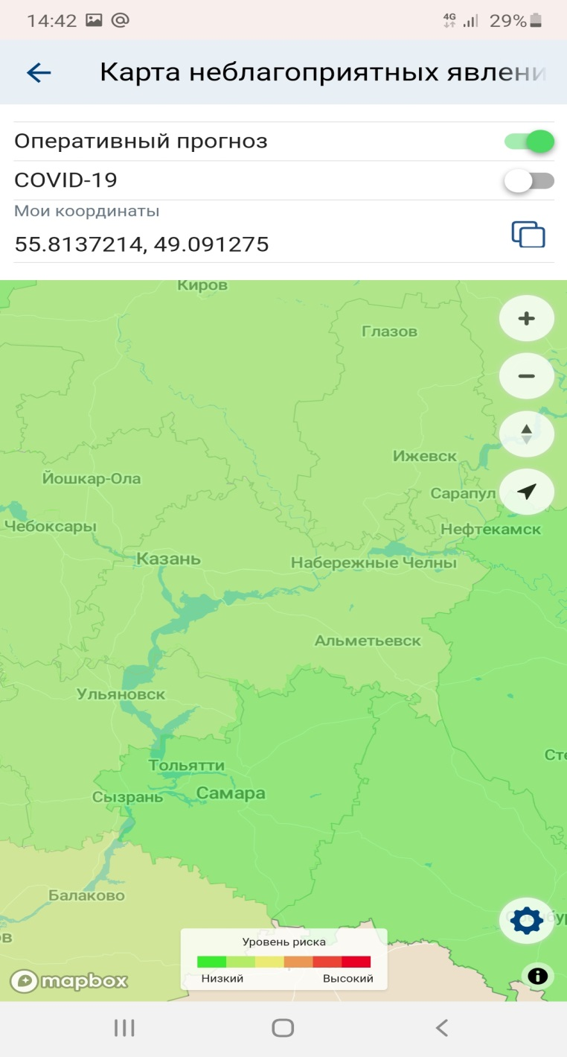
МОБИЛЬНОЕ ПРИЛОЖЕНИЕ «МЧС РОССИИ»
Notes:
2
Использовать на селекторных совещаниях за неделю

